Slide 1
광어의무자조금 설치계획에 대한 찬반 투표 통지서
①
선거 개시 공지
(온라인 투표시스템을 통한 문자 통보)
②
선거정보 확인
③
④
수신된
URL(인터넷 주소)
접속 후 투표
개표결과 확인
(문자 통보)
▶ 투표 안건 : 의무자조금 설치계획에 대한 찬반
▶ 투표 유의사항
• 성명, 휴대폰번호 입력내용이 정확하지 않거나
중복으로 입력하는 경우, 투표 절차 진행이 불가능합니다.
• 투표하신 이후에는 수정이나 변경, 취소하실 수 없으므로
버튼을 누르는 과정에서 실수하지 않도록 해야 합니다.
▶ 투표 일시 및 장소
• 12.29.(목) 09:00~18:00
• 온라인 투표시스템 활용
▶ 투표방법 : 스마트폰, PC
• (스마트폰) 문자 내 URL(인터넷 주소) 접속 후
성명, 휴대폰번호 입력, 본인인증 후 찬성 또는 반대 투표
• (PC) 문자 내 URL(인터넷 주소) 접속 후
성명, 휴대폰번호 입력, 본인인증 후 찬성 또는 반대 투표
▶ 참고사항
• 본 투표는 의무자조금 설치를 확정하기 위한 것이며,
설치계획서 내 의무거출금 산정기준 및 거출한도,
자금운용계획 등은 이후 개최되는 대의원회 의결을 통해
변경될 수 있습니다. (근거 : 농수산자조금법 제8조, 제11조)

Slide 2

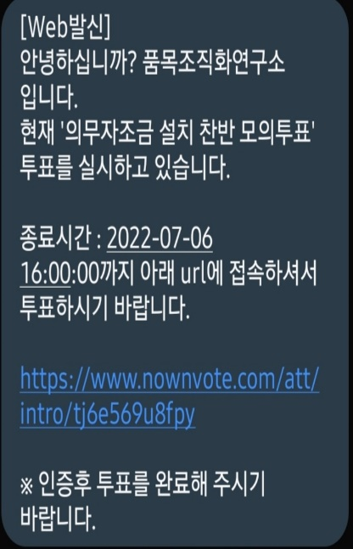
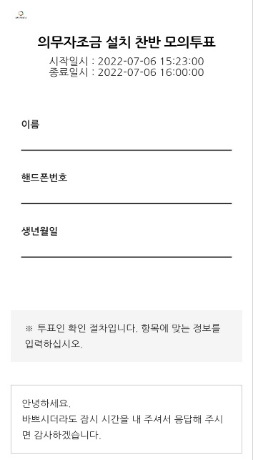
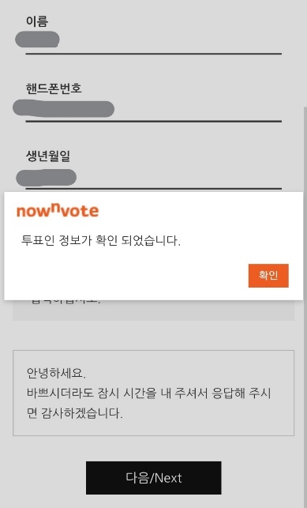
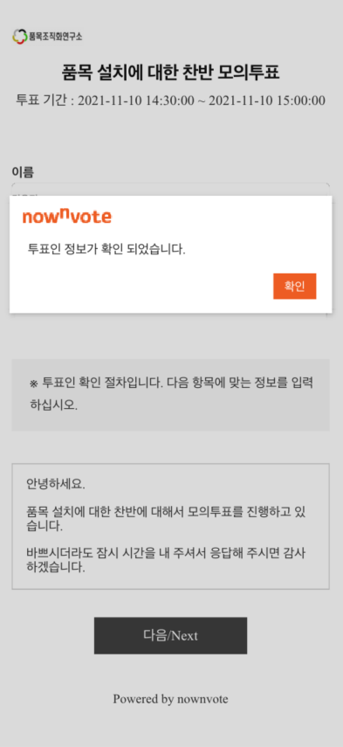
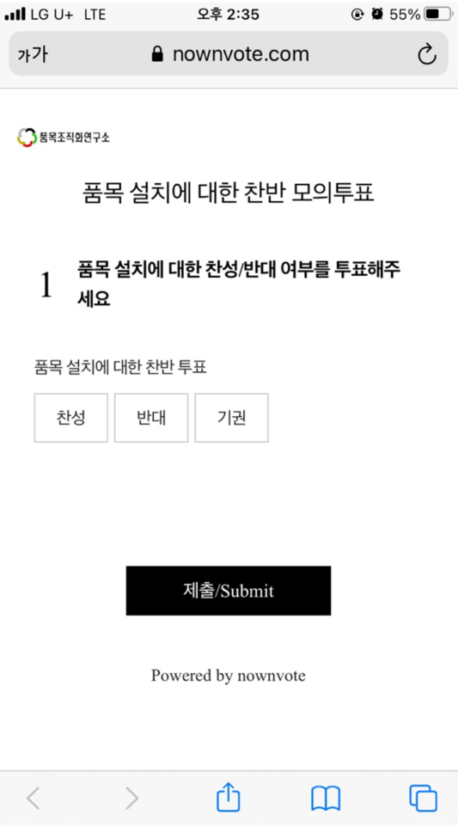
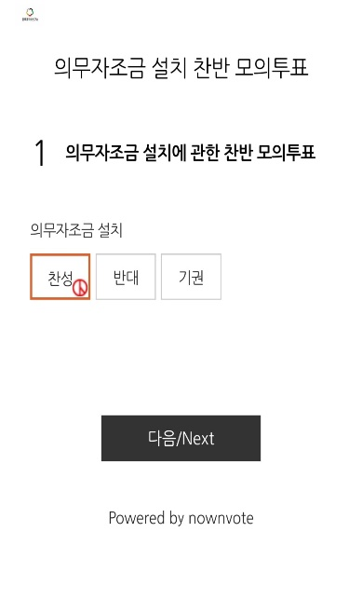


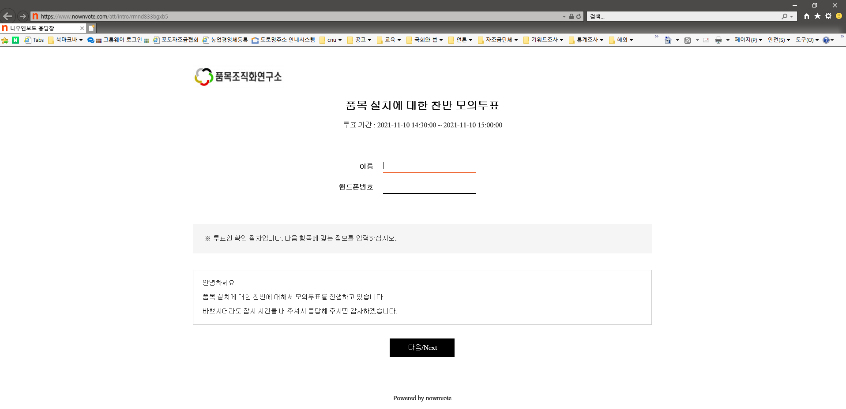
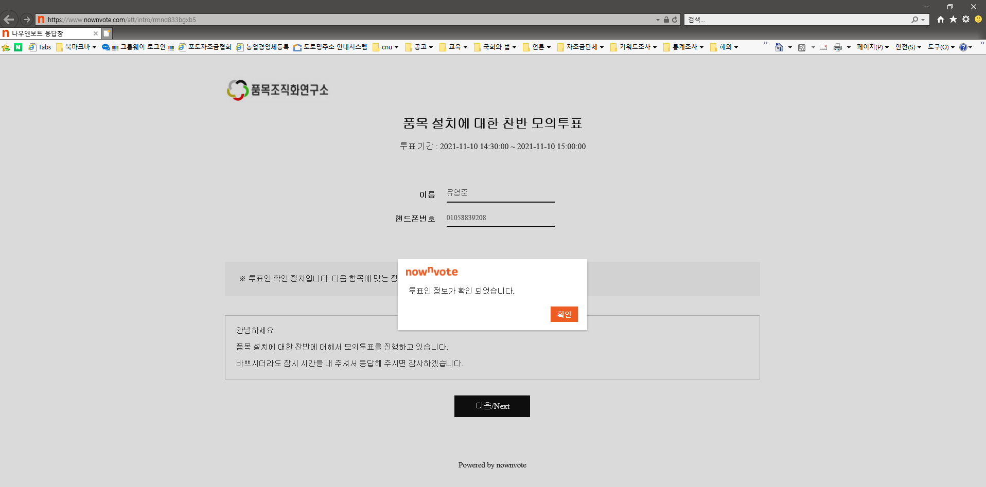
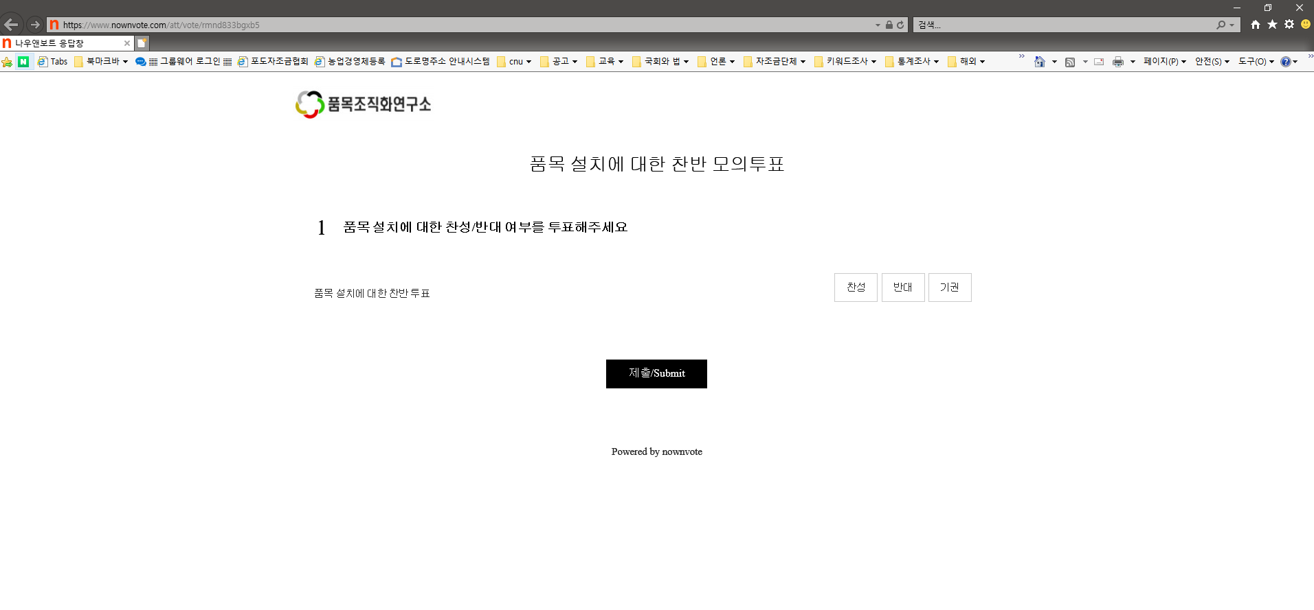
투표 예시화면
스마트폰
1. URL(인터넷주소) 클릭
2. 성명 및 번호 입력
3. 투표인 확인
4. 투표
홍길동
010-1234-5678
220706
컴퓨터
1. URL(인터넷 주소) 입력
2. 투표인 확인
3. 투표
의무자조금 설치 찬반 모의 투표
의무자조금 설치 찬반 모의 투표
홍길동
010-1234-5678
의무자조금 설치에 대한 찬반 모의 투표
의무자조금 설치 찬반 모의 투표

